Slide 1
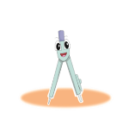
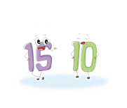
五年级数学·下 新课标[冀教] 第3单元
展开与折叠
WWW.PPT818.COM

Slide 2
情境导入
我们已经认识了长方体和正方体,那么它们都有什么特征呢？
长方体和正方体又有什么关系？
顶点：
8个顶点
棱：
12条棱
长方体
正方体
面：
6个面

Slide 3
把一个长方体纸盒剪开,使它铺成一个平面。把你剪开的平面图展示一下。观察自己剪的展开图,说一说哪两个面是相对的,用不同的符号表示出来。
小心，不要剪散了！

Slide 4
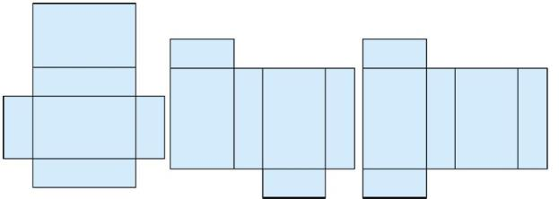
沿着长方体不同的棱剪开,可以得到不同形状的展开图,下面是几个展开图的形状。

Slide 5
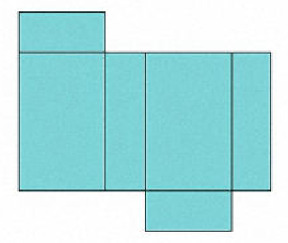
观察自己剪的展开图，看看哪两个面是相对的？如何找到相对的面？
找相对的面的方法有很多种。如:①长方体相对的面完全相同,只要这两个面完全相同,且不相邻它们就是相对的面。
②把展开图再折成长方体,找到相对的面。

Slide 6
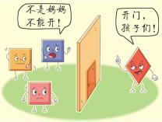
长方体沿着不同的棱展开,可以得到不同形状的平面展开图。
要点提示
长方体的平面展开图,相对的面展开后不相邻,但相等。

Slide 7
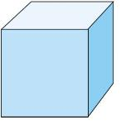
将一个正方体纸盒剪开,看看它的展开图。
在展开图上将原来相对的面涂上相同的颜色。

Slide 8
在展开图上将原来相对的面标上相同的数字
(用相同的数字代替相同的颜色)。
沿着正方体不同的棱剪开,能得到不同形状的展开图,共11种,分为四类:
①(1,4,1型)中间四个一连串,两边各一随便放,如下图:

Slide 9
②(1,3,2型)二、三紧连错一个,三一相连一随便,如图(1)所示。
(1)
(2)
(3)
③(2,2,2型)两两相连各错一,如图(2)所示。
④(3,3型)三个两排一对齐,如图(3)所示。

Slide 10
将正方体沿不同的棱展开,会得到不同形状的展开图。一些平面图形经过折叠也可以围成立体图形。

